Slide 1
Лілія
з бісеру
Робота Роговченко Тетяни, 11-А

Slide 2
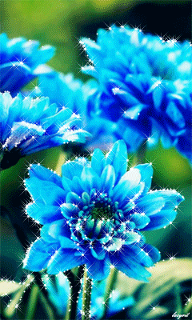
Бісероплетіння
Бісероплетіння – загальна назва для ряду хендмейд-технік, основним матеріалом для яких є бісер.Цей вид рукоділля – один з найпопулярніших та демократичних: для того, щоб його освоїти, не потрібно володіти особливими художніми навиками. Разом з тим, бісероплетіння вимагає уважності та послідовності в діях, воно навряд чи припаде до душі людям, які не терплять монотонної роботи. Мистецтво бісероплетіння не залишає нікого байдужим, це дуже захоплюючий спосіб з користю провести час. А результати роботи милуватимуть око і стануть чудовою окрасою вашого
будинку.

Slide 3
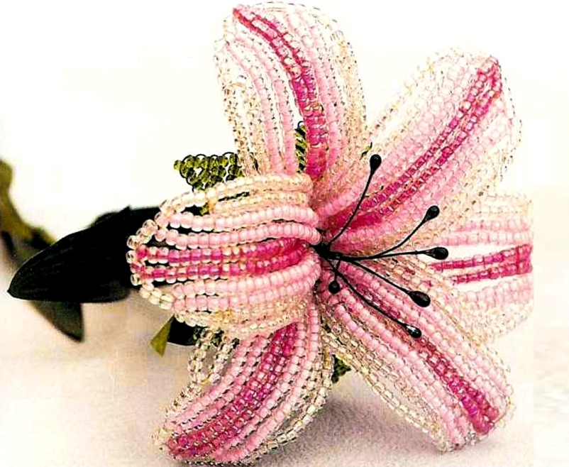
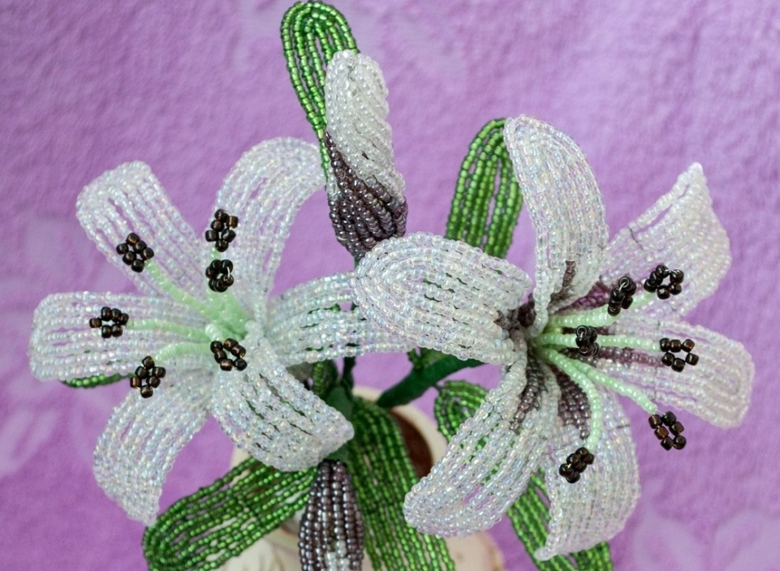
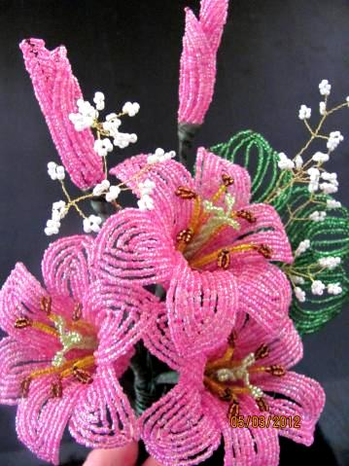
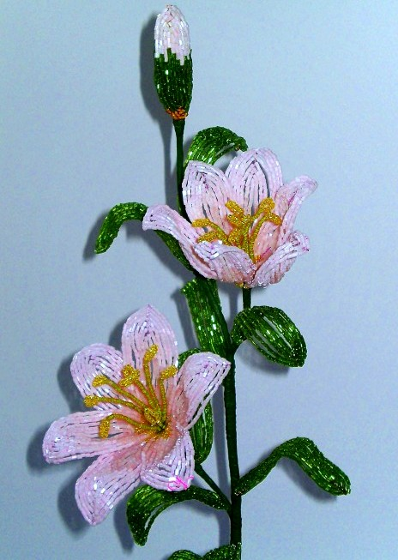
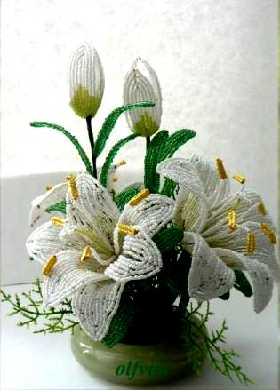
Різноманітність лілій з бісеру

Slide 4
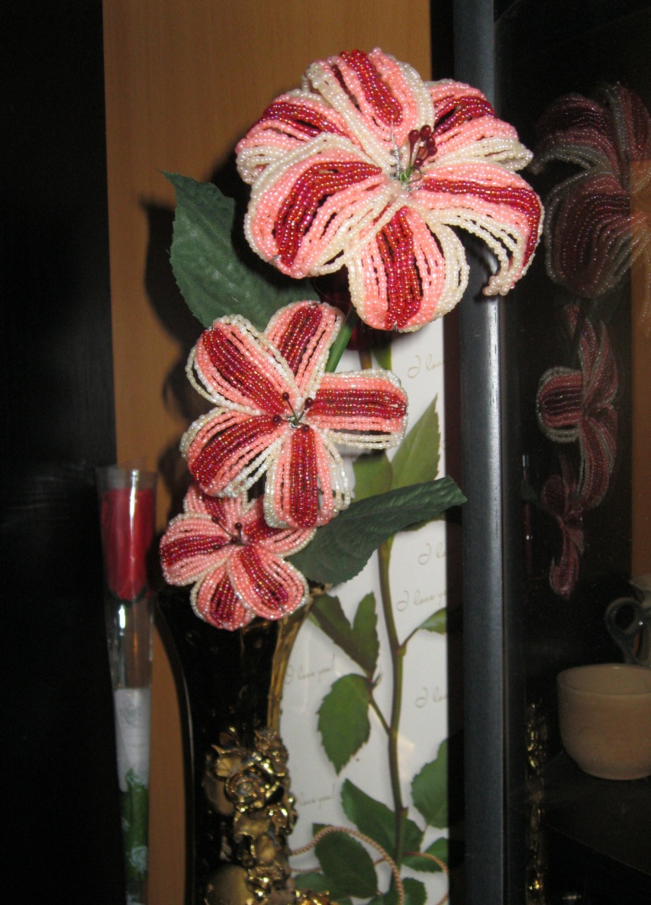
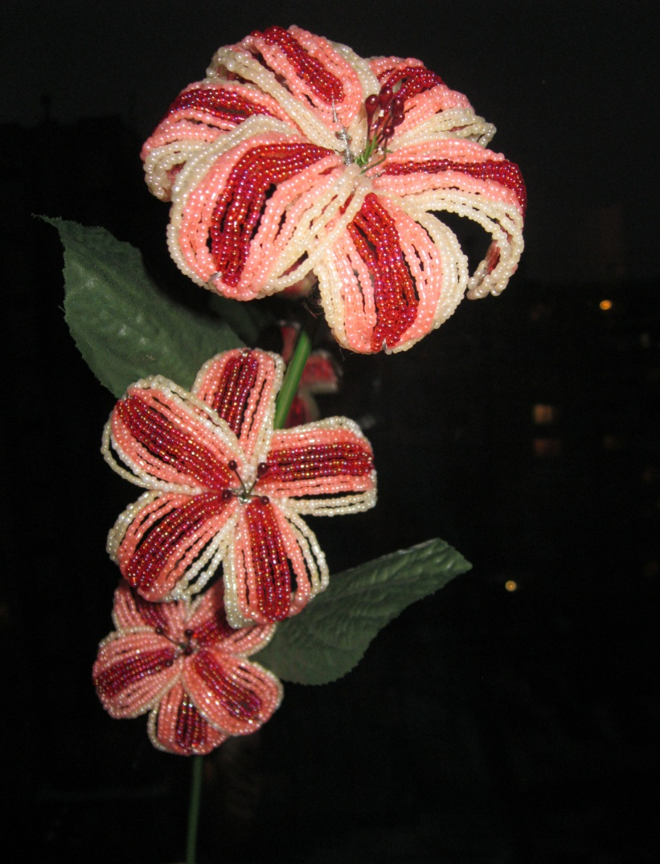
Моя лілія з бісеру

Slide 5
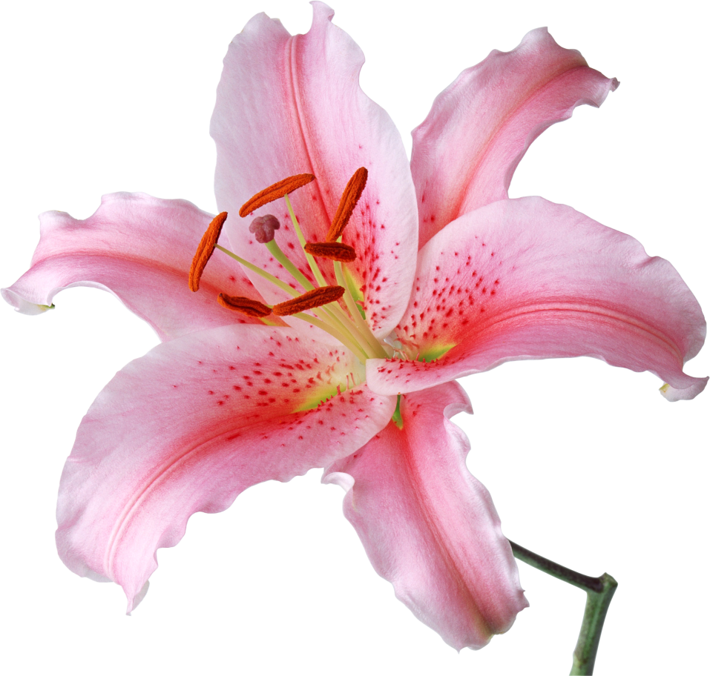
Для виготовлення такої лілії знадобиться:
бісер червоний перламутровий;
бісер світло-рожевий перламутровий;
бісер молочного відтінку перламутровий;
тичинки;
стебло;
дріт 0,3 мм;
ножиці;
стрічка темно-зеленого
кольору.
Неймовірно красива і дуже ніжна лілія з бісеру, зроблена власноруч. Основні прийоми в даній лілії - це паралельне і петельне плетіння.

Slide 6
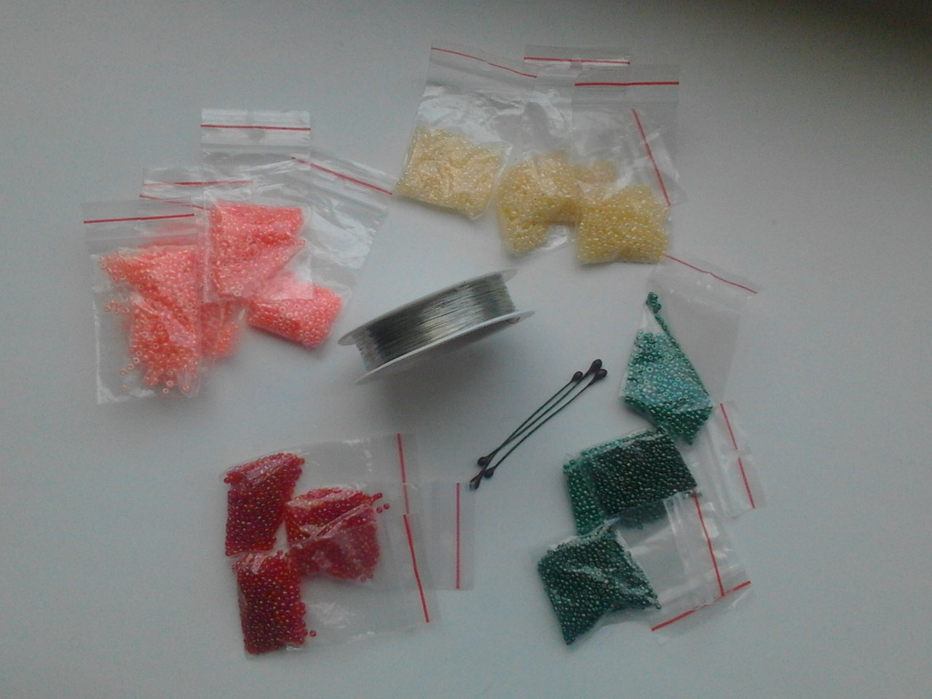
1 етап - підготовчий
Готуємо всі необхідні інструменти та матеріали для роботи: бісер, дріт, ножиці, тичинки, стебло.

Slide 7
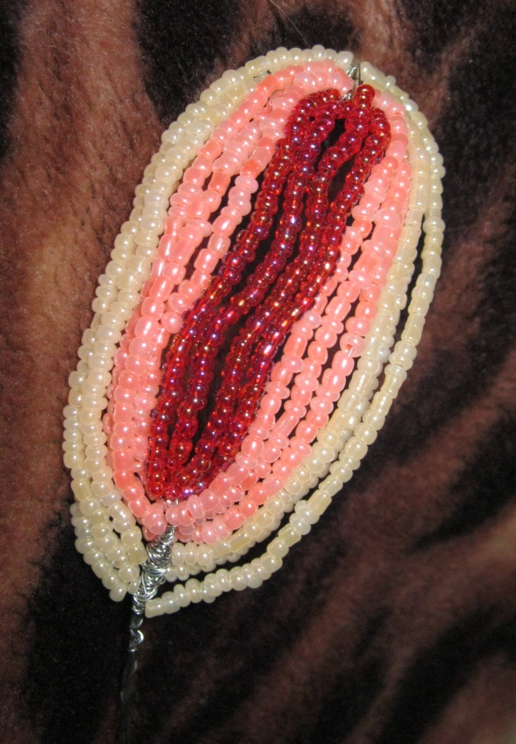
2 етап – робимо пелюстки
Набираємо червоний бісер на дріт , закручуємо петельку , яка буде в довжину 5 см, поряд робимо петельку з світло -рожевого бісеру , яка буде довжиною 5,5 см , третя петля з білого бісеру повинна бути 6 см в довжину.

Slide 8
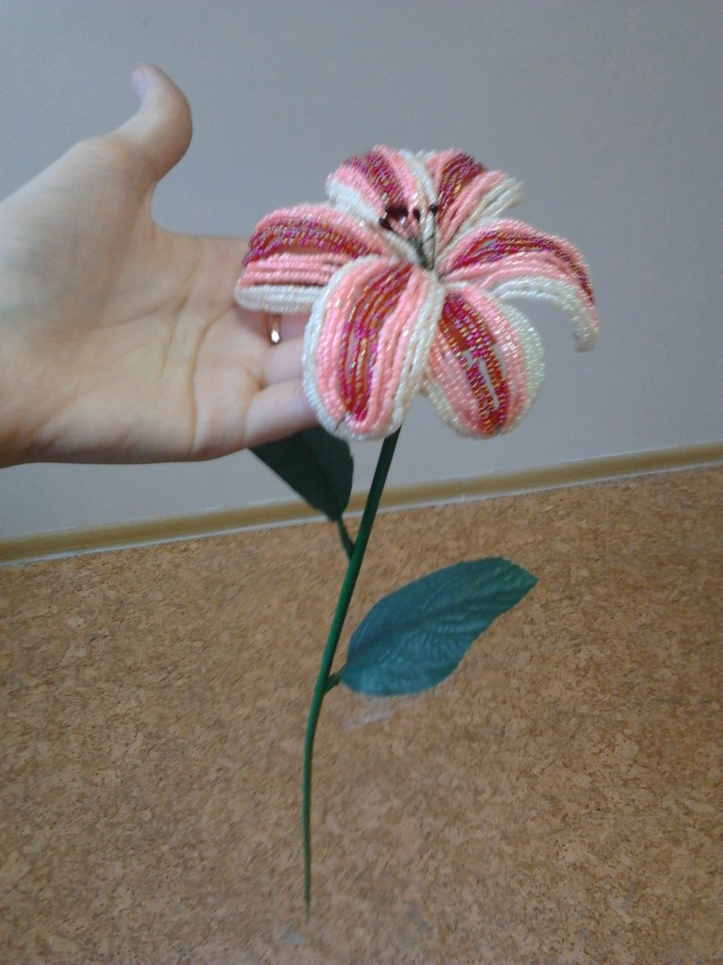
3 етап – робимо квітку
Виготовляємо 5-6 пелюсток, скручуємо їх міцно
дротом, попередньо закріпивши тичинки.

Slide 9
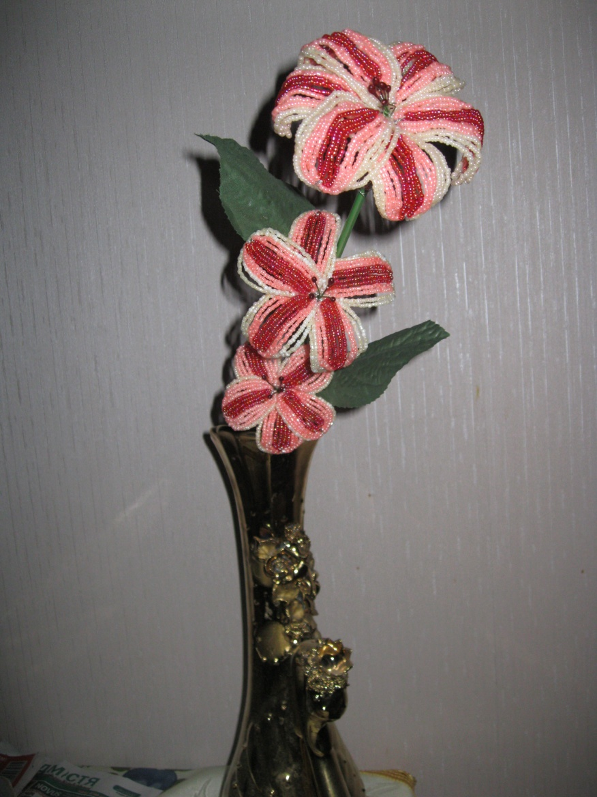
4 етап - завершальний
Робимо ще 2 лілії й закріплюємо їх до стебла за допомогою дроту.

Slide 10
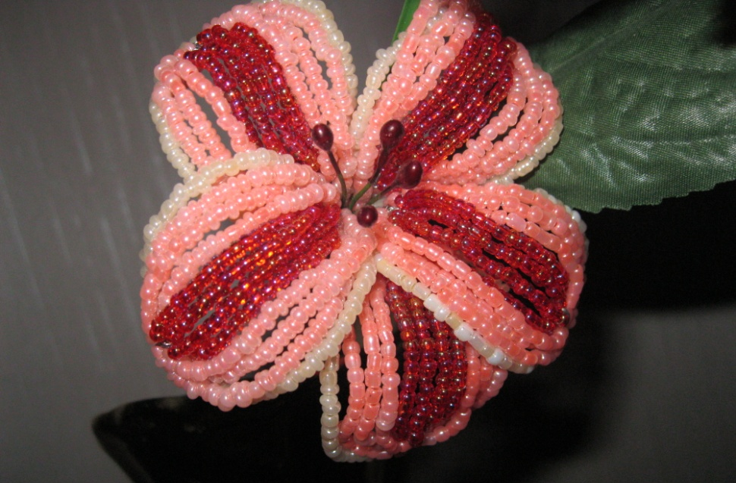
Лілія з бісеру готова!

Slide 11
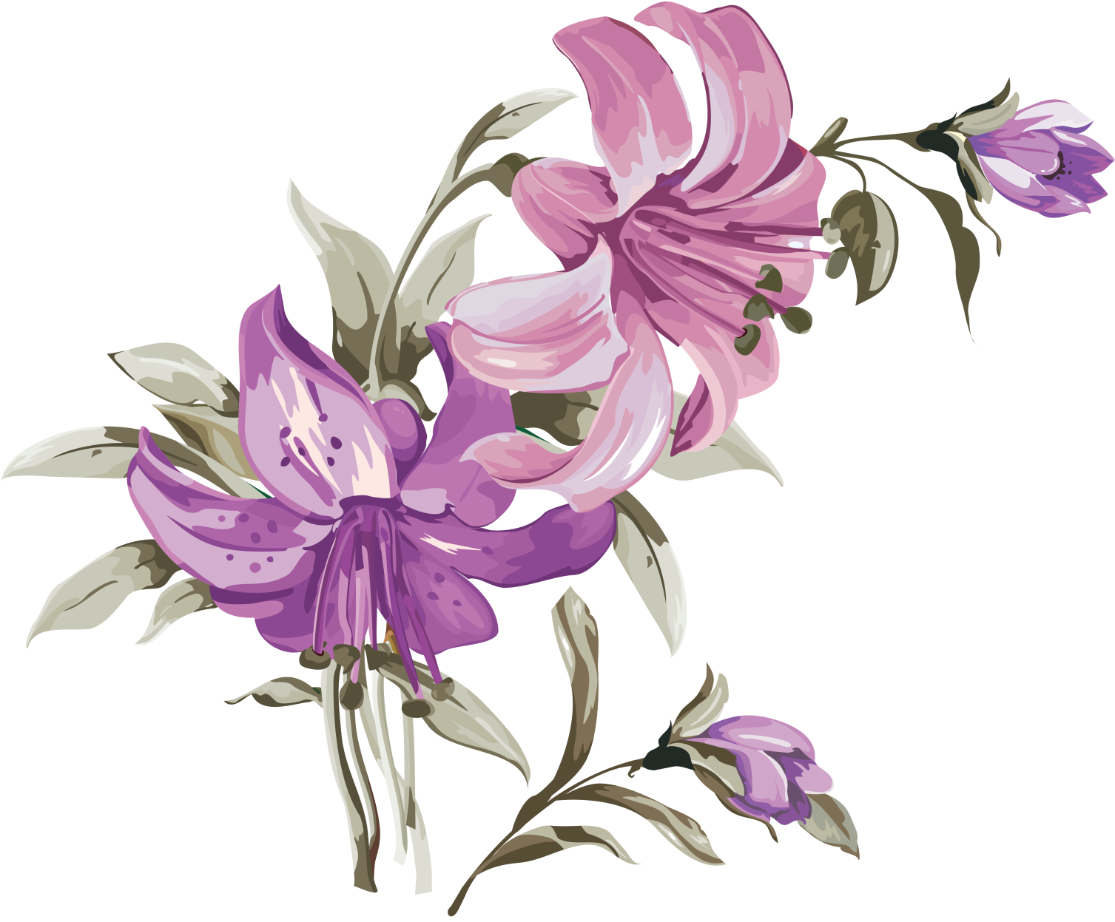
Дякую за увагу!

